Slide 1

离 散 数 学

Slide 2
图论
1
图的基本概念
2
路与回路
图的矩阵表示
3
4
欧拉图与汉密尔顿图
平面图
5
对偶图与着色
6
7
树与生成树

Slide 3
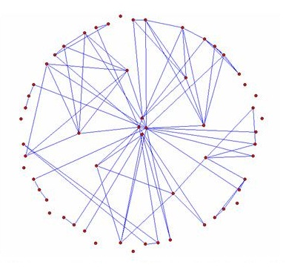
图的矩阵表示
从前面的讨论可知，一个图可以用数学定义来描述，
也可以用图形来表示。

Slide 4
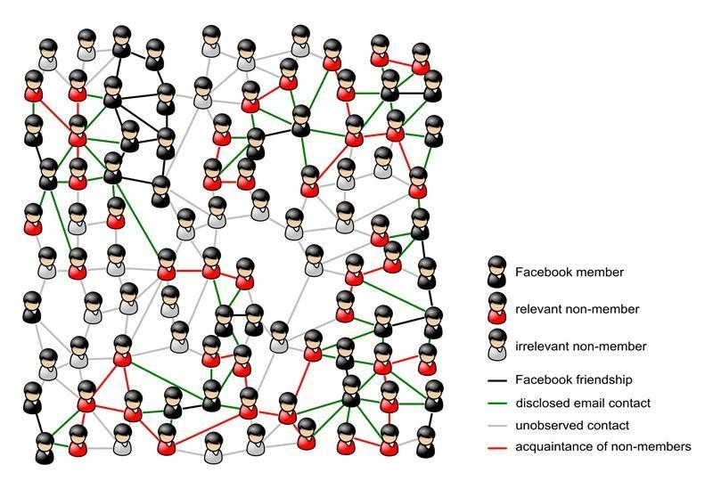
图的矩阵表示

Slide 5
图的矩阵表示
另外矩阵是研究图的性质的最有效的工具之一。
用矩阵表示图，便于用代数知识来研究图的性质，
同时也便于用计算机处理。
  1、邻接矩阵
  2、可达性矩阵
  3、完全关联矩阵

Slide 6
邻接矩阵
定义：设G=<V,E>是一个简单图，V={v₁,v₂,…,v_{n}}，则
n阶方阵A(G)=(a_{ij})_{n*n}称为图G的邻接矩阵，其中
1 若v_{i}与v_{j}邻接（v_{i}到v_{j}有边）
0 若v_{i}与v_{j}不邻接或i=j
a_{ij}=
注意：对于有向图a_{ij}=1当且仅当有v_{i}为起点，v_{j}为终点的边。
矩阵的行和列有固定的次序，因此在用矩阵表示图时，
先要将图的结点进行排序。默认为书写集合V时的结点的
顺序。

Slide 7
邻接矩阵的一些性质：
邻接矩阵
v₁
v₁
0 1 1 1 1
1 0 1 0 0
1 1 0 1 0
1 0 1 0 1
1 0 0 1 0
v₄
0 1 0 0
0 0 1 1
1 1 0 1
1 0 0 0
v₂
v₅
A(G)=
A(G)=
v₂
v₃
v₃
v₄
对于无向图来说，第 i 行1的个数为v_{i}的度数；
对于有向图来说，第 i 行1的个数为v_{i}的出度；
第 i 列1的个数为v_{i}的入度；
无向图的邻接矩阵是对称的，而有向图不一定；
如果邻接矩阵所有元素为0，则对应的图是零图；

Slide 8
邻接矩阵
v₁
v₄
0 1 0 0
0 0 1 1
1 1 0 1
1 0 0 0
G
A(G)=
v₂
v₃
1、2行对调 + 1、2列对调
v₁与v₂调换
v₂
v₄
0 0 1 1
1 0 0 0
1 1 0 1
0 1 0 0
A(G₂)=
G2
v₁
v₃
邻接矩阵与结点的标定次序有关，若一矩阵由另外一个交换行、列
得到，则说明两图同构；两个图互为置换等价。
图中，G与G2是置换等价

Slide 9

邻接矩阵
0 1 0 0 0
0 0 1 0 0
0 1 0 1 1
1 0 0 0 0
1 1 0 1 0
2 1 1 1 0
1 3 1 1 1
2 3 3 2 1
0 1 0 1 1
2 2 2 2 1
v1
v2
A(G)=
A⁴=
v5
V4
v3
问：v3到v1长度为2的路有几条？
问：v3到v1长度为2的路有几条？
每条从v3到v1长度为2的路，中间肯定经过1个中间结点vk，
该路表示为：v₃ →v_{k} →v₁，在邻接矩阵中，就是：v_{3,k}=1，v_{k,1}=1，即v_{3,k}×v_{k,1}=1。每有一个v_{k}，就对应一个v_{3,k}×v_{k,1}=1；
逐个遍历每个结点，并进行乘法运算，获取从v3到v1全部长度为2的路的数目：v_{3,1}×v_{1,1}+v_{3,2}×v₂₁+v_{3,3}×v_{3,1}+v_{3,4}×v_{4,1}+v_{3,5}×v_{5,1}=∑v_{3,i}×v_{i,1}
而，该值就是A(G)²中3行1列的数值
0 1 0 1 1
2 1 1 1 0
1 3 1 1 1
0 0 1 0 0
0 2 1 1 1
由上可看出A^{n}中元素a_{ij}的意义：
a_{ij}=k表示从v_{i}到v_{j}长度为n的路有k条。
0 0 1 0 0
0 1 0 1 1
2 1 1 1 0
0 1 0 0 0
1 1 1 0 0
A(G)³=
A(G)²=
其中a₃₂=3表示v₃到v₂长度为3的路有3条。
其中a₃₁=2表示v₃到v₁长度为2的路有2条。

Slide 10
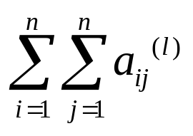

定理：G=<V, E>。设A(G)是图G的邻接矩阵，则A(G)^{l}中的i行j列元素a_{ij}^{(l)}的数值等于G中联结v_{i}与v_{j}的长度为 l 的路的数目；元素a_{ii}^{(l)}为结点v_{i}到自身的长度为 l 的回路的数目； 为G中长度为 l 的路的总数。
邻接矩阵
0 1 0 0 0
0 0 1 0 0
0 1 0 1 1
1 0 0 0 0
1 1 0 1 0
2 1 1 1 0
1 3 1 1 1
2 3 3 2 1
0 1 0 1 1
2 2 2 2 1
v1
v2
A(G)=
A⁴=
v5
V4
v3
长度为4的路的总数为35条，其中有10条回路。
0 0 1 0 0
0 1 0 1 1
2 1 1 1 0
0 1 0 0 0
1 1 1 0 0
0 1 0 1 1
2 1 1 1 0
1 3 1 1 1
0 0 1 0 0
0 2 1 1 1
A(G)²=
A(G)³=
长度为3的路的总数为21条，其中有3条回路。
长度为2的路的总数为13条，其中有2条回路。

Slide 11
B=A+A²+A³+A⁴ =
邻接矩阵
0 1 0 0 0
0 0 1 0 0
0 1 0 1 1
1 0 0 0 0
1 1 0 1 0
2 3 2 2 1
3 5 3 3 2
5 8 5 5 3
1 2 1 1 1
4 6 4 4 2
上例中
A=
一般令B_{r}=A+A²+…+A^{r}(r<=n)
  B_{r}的任一元素b_{ij}表示的是从v_{i}到v_{j}长度不超过r的路的数目；
  若b_{ij} ≠ 0，
    i≠j时，表示v_{i}到v_{j}可达，
    i=j时，表示v_{i}到v_{i}有回路；
在许多实际问题中，我们关心的往往是v_{i}和v_{j}之间是否存在路的问题，而对路的数目不感兴趣，为此，引出可达矩阵。
  若b_{ij}=0，
    i≠j时，表示v_{i}到v_{j}不可达，
    i=j时，表示v_{i}到v_{i}无回路；

Slide 12
可达性矩阵
定义：设G=<V,E>是简单有向图，其中V={v₁,v₂,…,v_{n}}，则矩阵
P=(P_{ij})_{n*n}，P_{ij}=
称为图G的可达性矩阵（路径矩阵）。
1 从v_{i}到v_{j}至少有一条路
0 从v_{i}到v_{j}不存在路
根据邻接矩阵的性质，我们可以利用邻接矩阵得到可达性矩阵。
即令B_{n}=A+A²+…+A^{n} ，再将B_{n}中不为零的元素改为1，而为零
的元素不变，最终得到P。 b_{ij} =1表示vi到vj有一条长度小于等于n的路。
由7.2.1推论，若从vi到vj存在一条路，则必存在一条边数小于n的通路，（或边数小于等于n的回路）。即：如果不存在一条小于n的通路，vi与vj之间不存在路。所以，只需计算到A^{n}即可。
Notes:
研究图中任意两个结点间是否有路及结点上是否有回路

Slide 13
可达性矩阵的求解方法
因为可达矩阵是一个元素为1或0的布尔矩阵。而该计算方法：
“即逐个求：A²， A³，… A^{n} ，再令B_{n}=A+A²+…+A^{n} ，最后
将B_{n}中不为零的元素改为1，而为零的元素不变，最终得到P。”
还是比较复杂。
对于A^{l}而言，我们关心的只是两个结点间是否存在路，对于有多
少条路并不关心。
因此, 将求解A,A²,…,A^{n} , 改为求解布尔矩阵A⁽¹⁾, A⁽²⁾, …, A^{(n)}，
其中A^{(i)}是在布尔运算意义下A的i次方，故P= A⁽¹⁾∨A⁽²⁾∨…∨A^{(n)} 。
由于，邻接矩阵的定义与关系矩阵表示定义相同，所以，可达性矩阵P即为关系矩阵的M_{R}⁺，因此P矩阵可用Warshall算法计算。

Slide 14
可达性矩阵的求解方法
Warshall算法：利用邻接矩阵求可达性矩阵
（与利用关系矩阵计算关系闭包R+一致）
设A是图G=<V,E>的邻接矩阵，P为该图的可达性矩阵，则
置新矩阵P=A;；
置i=1（从第1列开始）；
对所有j（对第i列中的每一行号j），如果pji=1，
则对k=1，2，…，n
p_{jk}=p_{jk}+p_{ik}（第i 行与第j行逻辑相加，记于第j行）
i=i+1；
如果i ≤ n，则转到步骤③，否则停止。

Slide 15
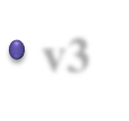
可达性矩阵的求解方法
例：求图G中的可达性矩阵
方法一：根据P= A⁽¹⁾∨A⁽²⁾∨…∨A^{(n)} 进行求解
v1
0 1 1 0
1 0 1 1
1 0 0 0
0 0 0 1
v4
A⁽¹⁾=
V2
v3
1 0 1 1
1 1 1 1
0 1 1 0
0 0 0 1
P= A⁽¹⁾∨A⁽²⁾∨ A⁽³⁾ ∨A⁽⁴⁾
0 1 1 0
1 0 1 1
1 0 0 0
0 0 0 1
0 1 1 0
1 0 1 1
1 0 0 0
0 0 0 1
1 1 1 1
1 1 1 1
1 1 1 1
0 0 0 1
A⁽²⁾=A⁽¹⁾*A⁽¹⁾=
*
=
=
1 1 1 1
1 1 1 1
1 0 1 1
0 0 0 1
1 1 1 1
1 1 1 1
1 1 1 1
0 0 0 1
A⁽³⁾= A⁽²⁾* A⁽¹⁾=
A⁽⁴⁾= A⁽³⁾* A⁽¹⁾=

Slide 16
可达性矩阵的求解方法
例：求图G中的可达性矩阵
方法二：Warshall算法
v1
0 1 1 0
1 0 1 1
1 0 0 0
0 0 0 1
v4
P=A=
V2
v3
|A|=4，从第1列到第4列逐个扫描：
第1列：第1列中第2，3行均为1，分别将第2，3行与第1行逻辑相加，记为新的第2行，第3行
0 1 1 0
1 1 1 1
1 1 1 0
0 0 0 1
1 1 1 1
1 1 1 1
1 1 1 1
0 0 0 1
P1=
P2=P3=P4=
第2列：第2列中第1，2，3行均为1，分别将第1，2，3行与第2行逻辑相加，记为新的第1,2,3行
第3列：第3列中第1，2，3行均为1，分别将第1，2，3行与第3行逻辑相加，记为新的第1,2,3行
第4列：第4列中第1，2，3,4行均为1，分别将第1，2，3, 4行与第4行逻辑相加，记为新的第1,2,3,4行

Slide 17
无向图的完全关联矩阵
定义：给定无环无向图，其中V={v₁,v₂,…,v_{p}}，E={e₁,e₂,…,e_{q}}，
则矩阵
0 若 v_{i} 不关联 e_{j}
1 若 v_{i} 关联 e_{j}
F=(f_{ij})_{p*q}， f_{ij} =
称为无向图G的完全关联矩阵。（描述的是边与结点的关系）
例：给出下图的完全关联矩阵
e6
v2
 | e1 | e2 | e3 | e4 | e5 | e6
v1 | 0 | 0 | 0 | 0 | 0 | 0
v2 | 1 | 0 | 0 | 0 | 1 | 1
v3 | 1 | 1 | 0 | 1 | 0 | 0
v4 | 0 | 1 | 1 | 0 | 0 | 0
v5 | 0 | 0 | 1 | 1 | 1 | 1
v1
v5
e5
e1
e4
e3
v3
e2
v4

Slide 18
无向图的完全关联矩阵的性质：
无向图的完全关联矩阵
e6
v2
 | e1 | e2 | e3 | e4 | e5 | e6
v1 | 0 | 0 | 0 | 0 | 0 | 0
v2 | 1 | 0 | 0 | 0 | 1 | 1
v3 | 1 | 1 | 0 | 1 | 0 | 0
v4 | 0 | 1 | 1 | 0 | 0 | 0
v5 | 0 | 0 | 1 | 1 | 1 | 1
v1
v5
e5
e1
e4
e3
v3
e2
v4
每一列只有两个1；
每行1的个数是对应结点的度数；
全0的行对应孤立结点；
两条平行边对应的两列相同；
当点序或边序不同时，其对应的仅有行序或列序的差别。

Slide 19






有向图的完全关联矩阵
定义：设G=<V,E>是简单有向图，其中V={v₁,v₂,…,v_{p}}，
E={e₁,e₂,…,e_{q}}，则矩阵
F=(f_{ij})_{p*q}， f_{ij} =
称为有向图G的完全关联矩阵。
0 若 v_{i} 不关联 e_{j}
1 若 v_{i} 是 e_{j} 的起点
-1 若 v_{i} 是 e_{j} 的终点
例：给出下图的完全关联矩阵
v1
 | e1 | e2 | e3 | e4 | e5
v1 | 1 | 0 | 0 | 0 | -1
v2 | -1 | 1 | 0 | -1 | 0
v3 | 0 | 0 | 0 | 0 | 1
v4 | 0 | -1 | 1 | 0 | 0
v5 | 0 | 0 | -1 | 1 | 0
v6 | 0 | 0 | 0 | 0 | 0
e1
v2
e4
v5
e5
e3
v6
e2
v4
v3

Slide 20






有向图的完全关联矩阵的性质：
有向图的完全关联矩阵
v1
e1
v2
 | e1 | e2 | e3 | e4 | e5
v1 | 1 | 0 | 0 | 0 | -1
v2 | -1 | 1 | 0 | -1 | 0
v3 | 0 | 0 | 0 | 0 | 1
v4 | 0 | -1 | 1 | 0 | 0
v5 | 0 | 0 | -1 | 1 | 0
v6 | 0 | 0 | 0 | 0 | 0
e4
v5
e5
e3
v6
e2
v4
v3
每列只有一个1，一个-1；
每行1的个数表示结点的出度，-1的个数表示结点的入度；
行全零对应的点为孤立结点；
当点序或边序不同时，其对应的仅有行序或列序的差别。

Slide 21

作业
P300 : 1, 3

